Slide 1
第一章

Slide 2
第二章

Slide 3
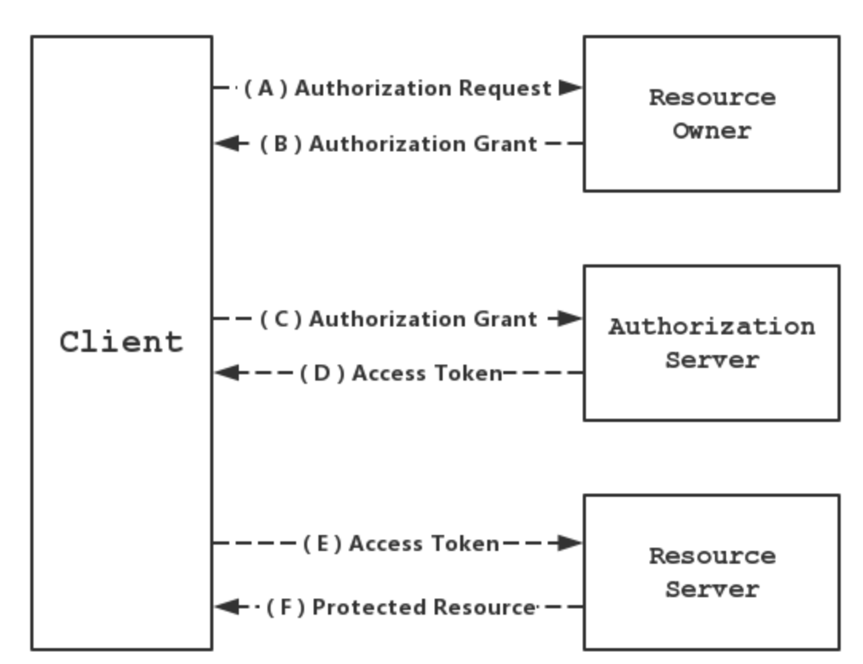
客户端
1. 授权请求
资源所有者
2. 授权许可
3. 授权许可
授权服务器
4. 访问凭证
5. 访问凭证
资源服务器
6. 返回资源

Slide 4
第三章

Slide 5
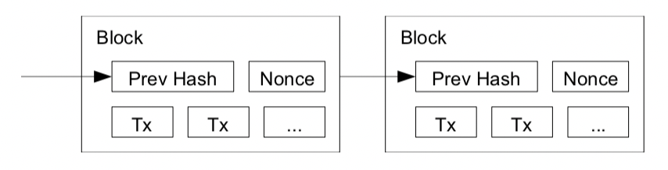
区块
区块
前一个区块
的哈希值
随机值
前一个区块
的哈希值
随机值
事务数据
事务数据
……
事务数据
事务数据
……

Slide 6
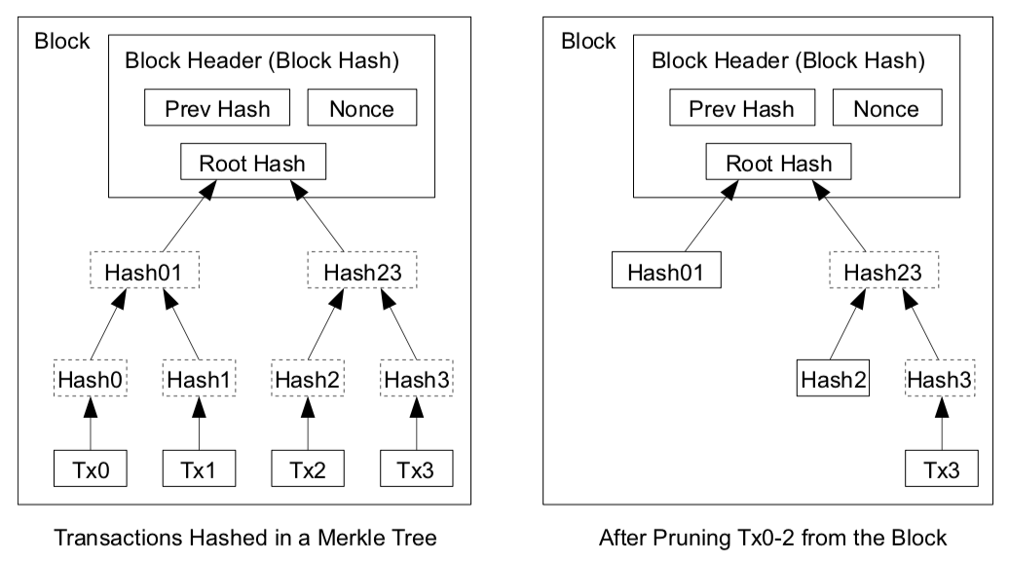
区块
区块
区块头
区块头
上一个区块哈希值
随机值
上一个区块哈希值
随机值
根哈希值
根哈希值
哈希01
哈希23
哈希01
哈希23
哈希0
哈希1
哈希2
哈希3
哈希2
哈希3
事务0
事务1
事务2
事务3
事务3

Slide 7
发送者
明文
加密算法
密文
解密算法
明文
接收方
密钥

Slide 8
发送者
明文
加密算法
密文
解密算法
明文
接收方
接收方公钥
接收方私钥

Slide 9
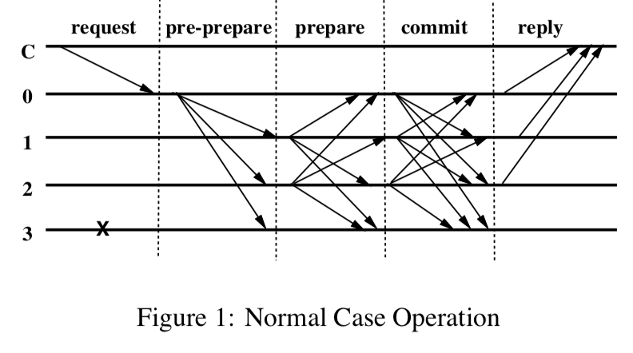
请求阶段
预准备阶段
准备阶段
承诺阶段
回应阶段
客户端
主节点0
从节点1
从节点2
从节点3

Slide 10
第四章

Slide 11
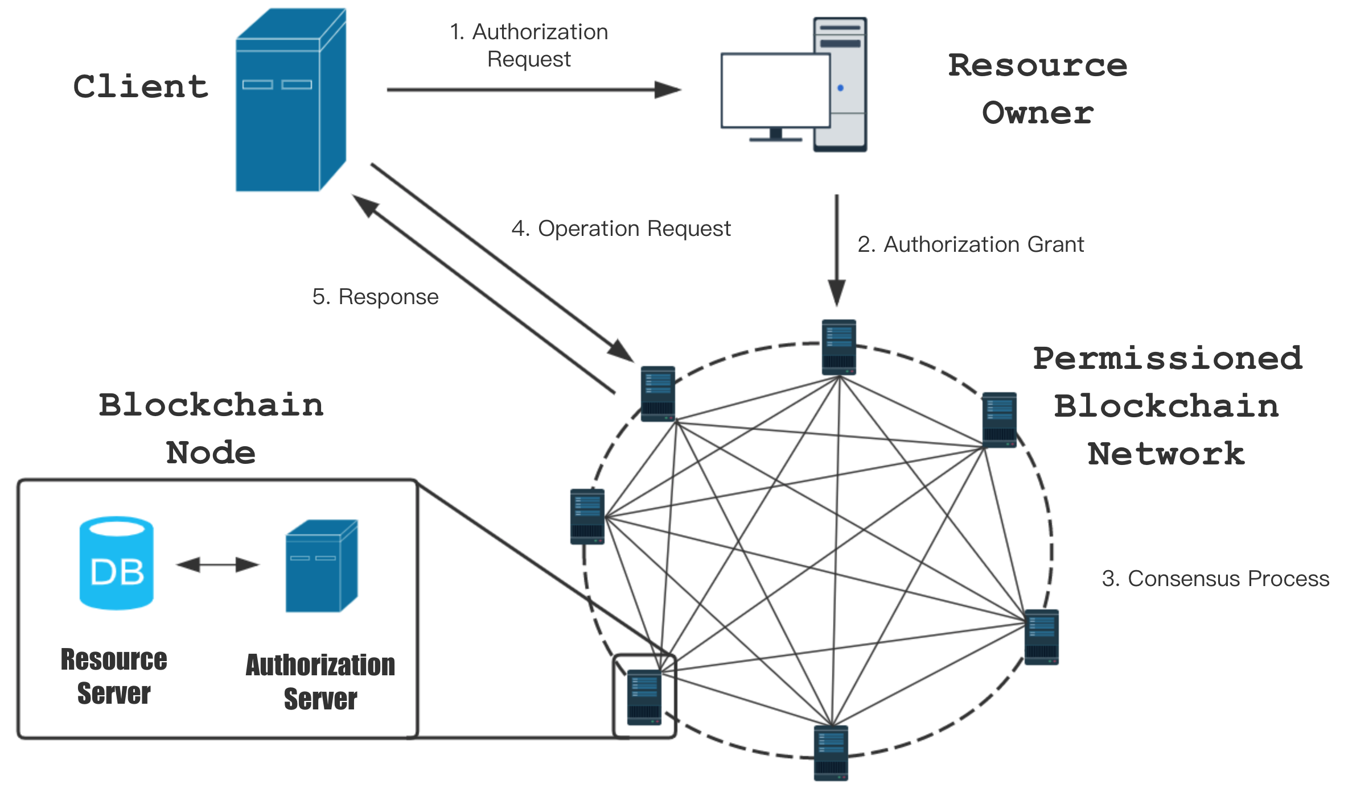

Slide 12
第五章

Slide 13
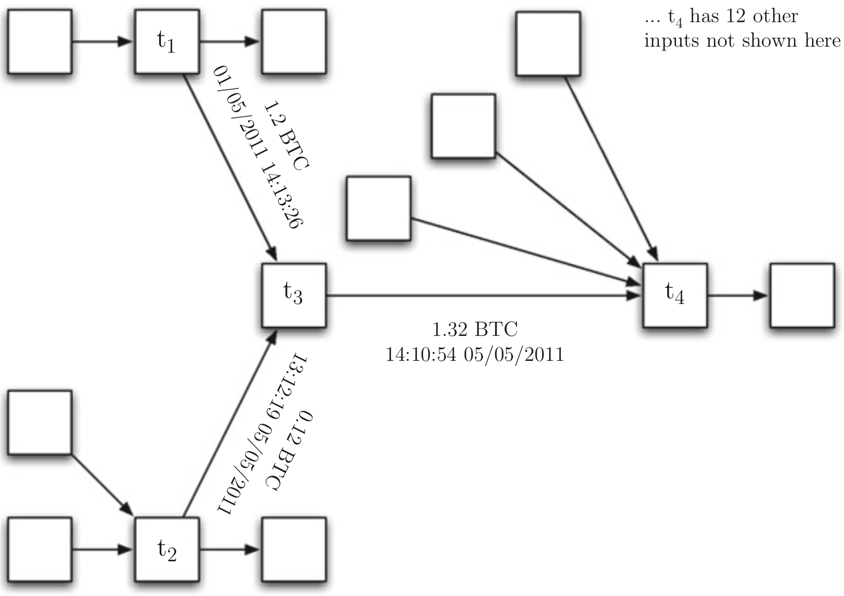
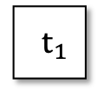
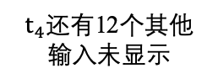
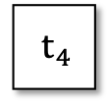
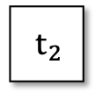
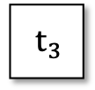
$$t_{1}$$
$t_{4}$还有12个其他
输入未显示
1.2 BTC
01/05/2011 14:13:26
$$t_{3}$$
$$t_{4}$$
1.32 BTC
05/05/2011 14:10:54
0.12 BTC
05/05/2011 13:12:19
$${ t}_{2}$$

Slide 14
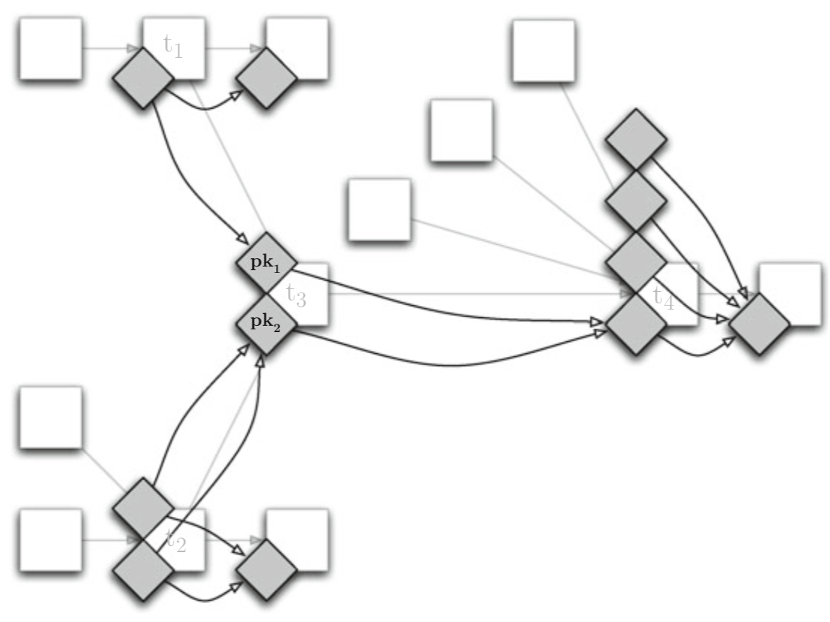
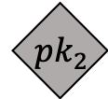
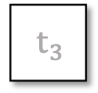
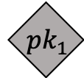
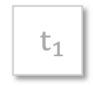
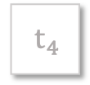
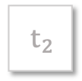
$$t_{1}$$
$${ pk}_{1}$$
$$t_{3}$$
$$t_{4}$$
$${ pk}_{2}$$
$${ t}_{2}$$

Slide 15
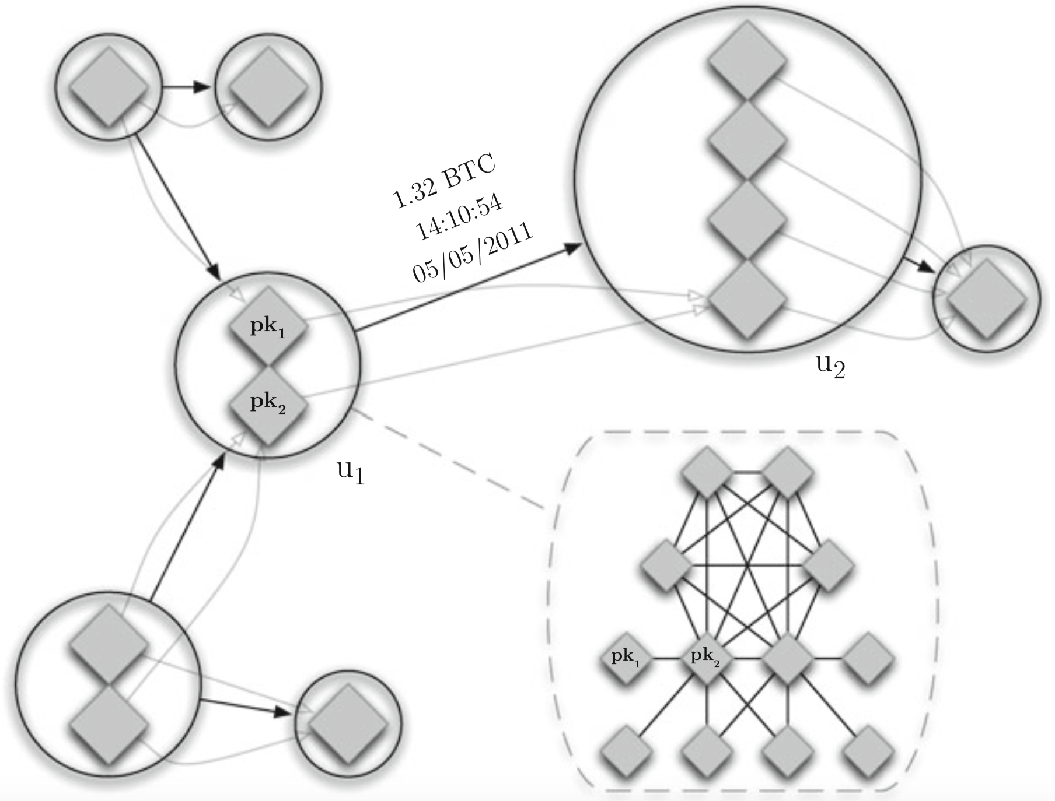
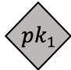
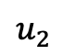
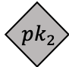
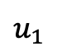
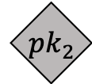
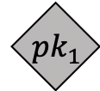
$${ pk}_{1}$$
1.32 BTC
05/05/2011 14:10:54
$${ pk}_{2}$$
$$u_{2}$$
$$u_{1}$$
$${ pk}_{1}$$
$${ pk}_{2}$$

Slide 16
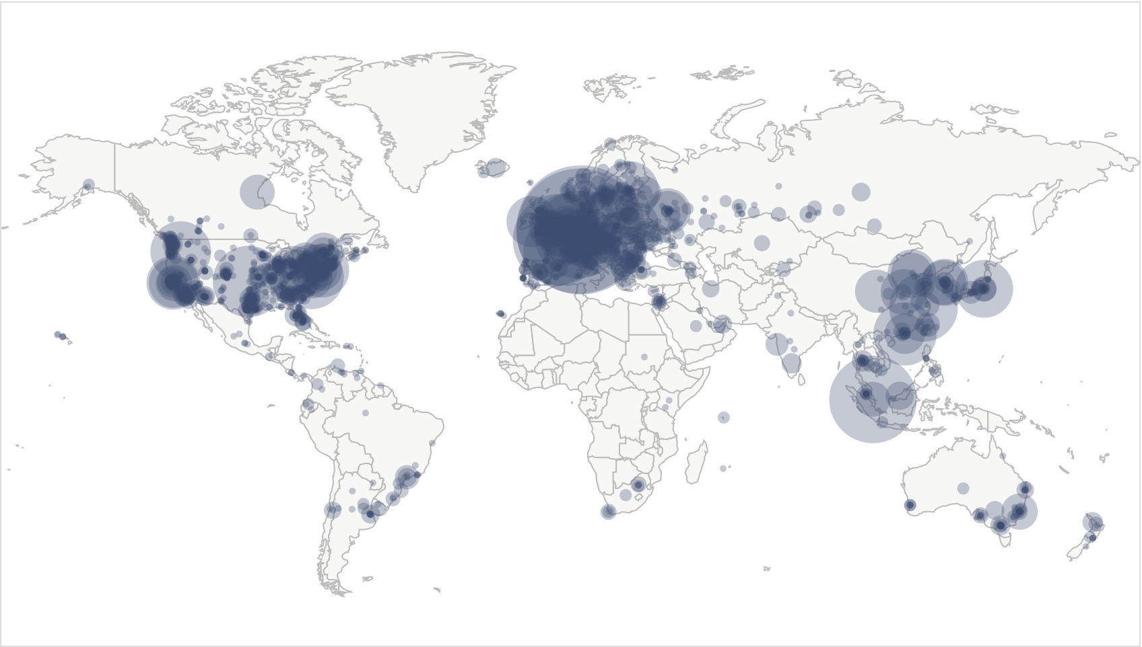

Slide 17
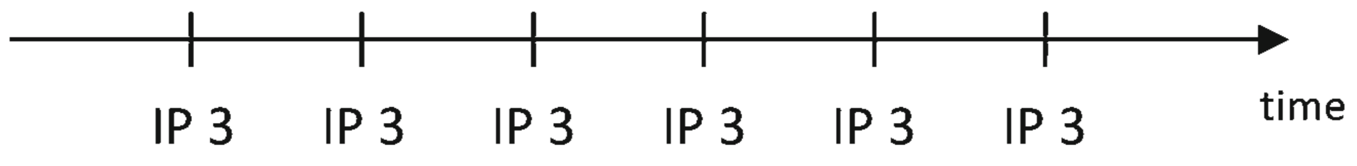
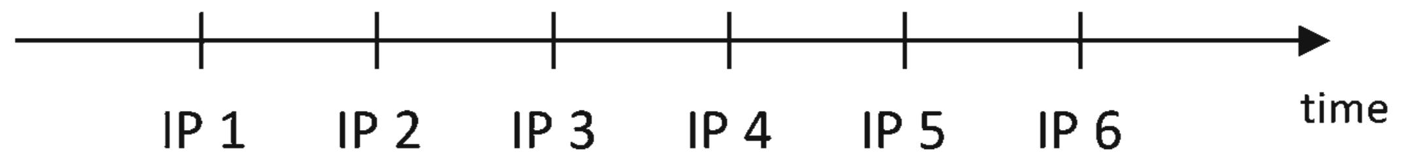
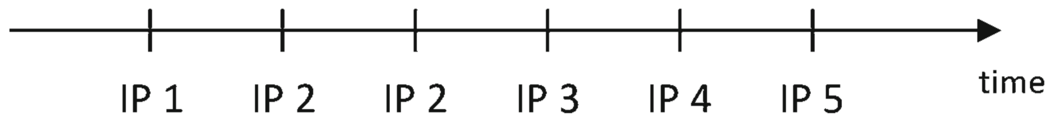
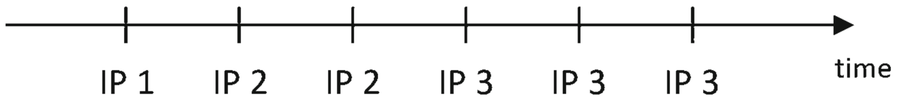

Slide 18

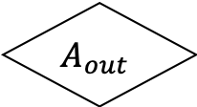
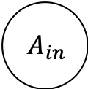
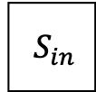
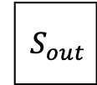
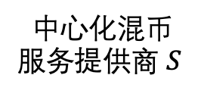
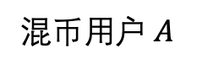
中心化混币
服务提供商 $S$
用户 A 输入地址
接受地址
返回地址
用户 A 输出地址
$${ A}_{in}$$
$${ S}_{in}$$
$${ S}_{out}$$
$$A_{out}$$
2. 输入阶段
3. 输出阶段
1. 协商阶段
混币用户 $A$

Slide 19
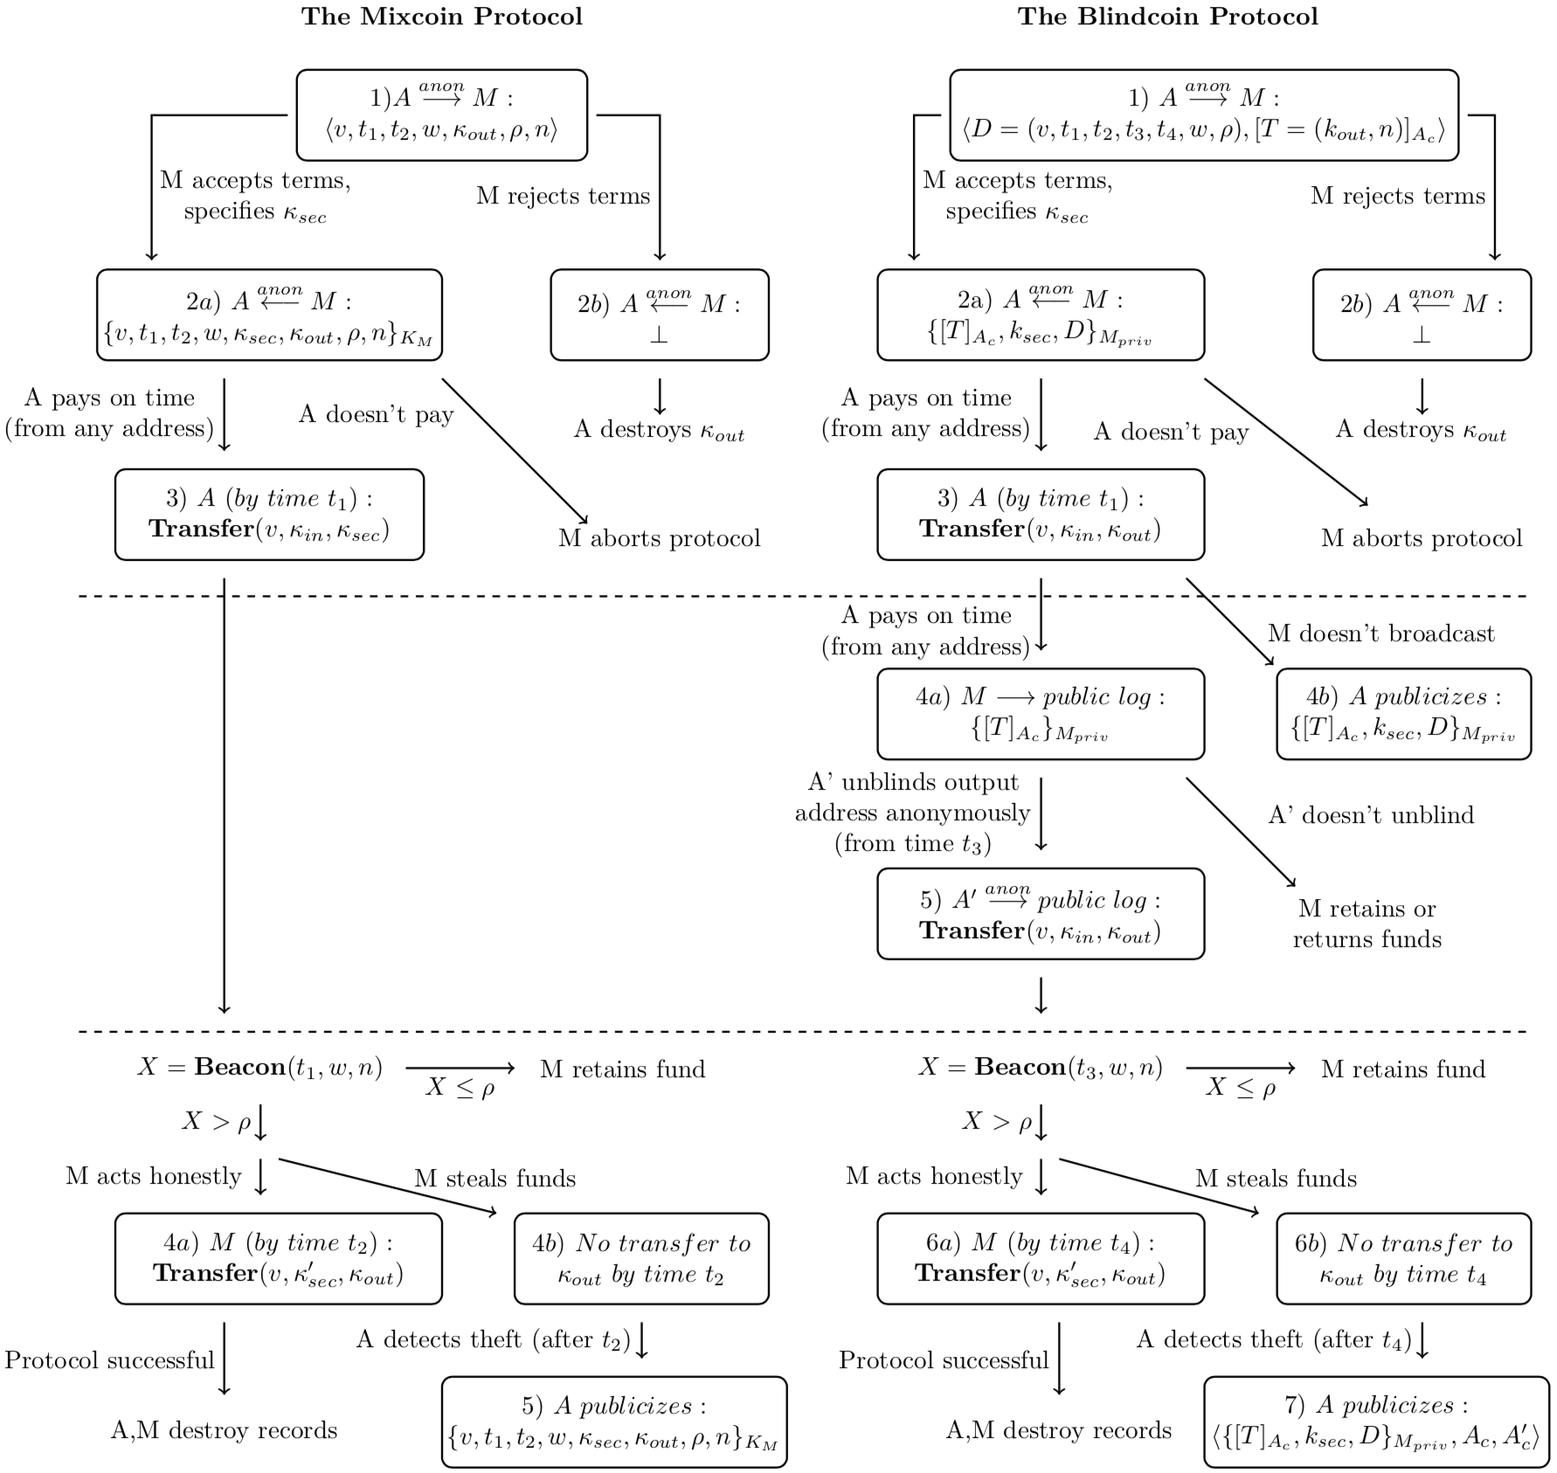
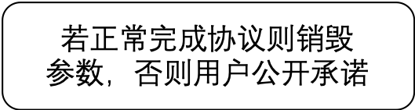
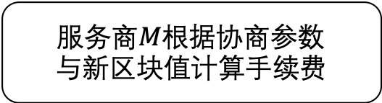
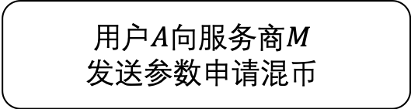
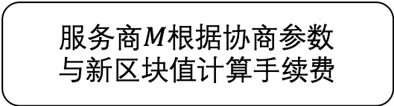
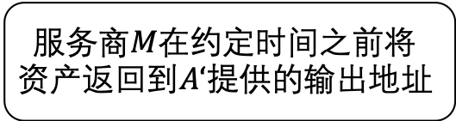
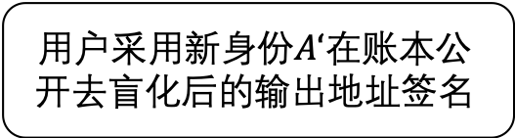
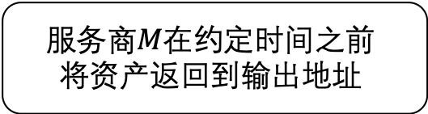
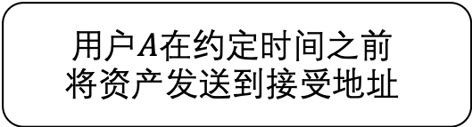

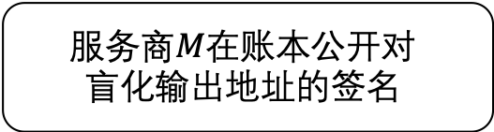
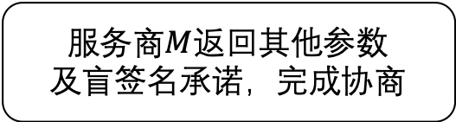
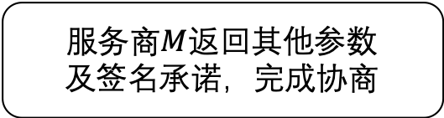
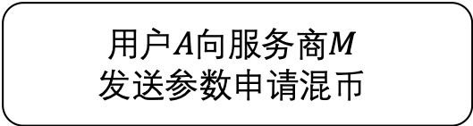

Mixcoin协议
Blindcoin协议
$$用户A向服务商M$$
$$发送参数申请混币$$
$$用户A向服务商M$$
$$发送参数申请混币$$
协商阶段
$服务商M$返回其他参数
及签名承诺，完成协商
$服务商M$返回其他参数
及盲签名承诺，完成协商
输入阶段
$$用户A在约定时间之前$$
$$将资产发送到接受地址$$
$$用户A在约定时间之前$$
$$将资产发送到接受地址$$
$$服务商M在账本公开对$$
$$盲化输出地址的签名$$
去盲化阶段
$$用户采用新身份A‘在账本公$$
$开去盲化后$的输出地址签名
$服务商M根据$协商参数
与新区块值计算手续费
$服务商M根据$协商参数
与新区块值计算手续费
输出阶段
$$服务商M在约定时间之前$$
$$将资产返回到输出地址$$
$$服务商M在约定时间之前将$$
$$资产返回到A‘提供的输出地址$$
结束阶段
$$若正常完成协议则销毁$$
$参数，否则$用户公开承诺
$$若正常完成协议则销毁$$
$参数，否则$用户公开承诺

Slide 20
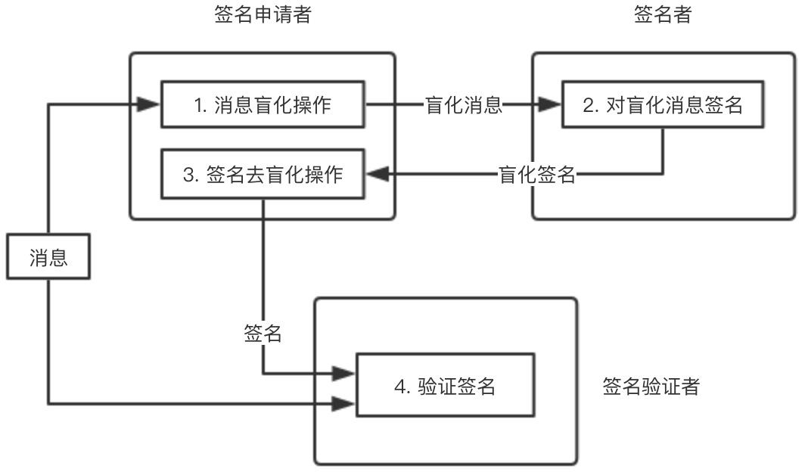

Slide 21











2. 混淆阶段
输出地址${ Out}_{1}$
交易输入
交易输出
$${ In}_{1}$$
$${ Out}_{2}$$
1. 协商阶段
输出地址${ Out}_{2}$
3. 确认阶段
$${ In}_{2}$$
$${ Out}_{3}$$
$${ In}_{3}$$
$${ Out}_{1}$$
输出地址${ Out}_{3}$
4. 结束阶段

Slide 22






















CoinJoin协议
CoinShuffle协议
交易输入
交易输出
交易输入
交易输出
用户3
用户2
用户1
$${ In}_{1}$$
$${ Out}_{2}$$
$${ In}_{1}$$
$${ Out}_{2}$$
$${ Out}_{2}$$
$$E_{{pk}_{1}}$$
$${ Out}_{1}$$
$$E_{{pk}_{2}}$$
$$E_{{pk}_{1}}$$
$${ Out}_{1}$$
$${ In}_{2}$$
$${ Out}_{3}$$
$${ In}_{2}$$
$${ Out}_{3}$$
$${ Out}_{1}$$
$${ Out}_{2}$$
$$E_{{pk}_{1}}$$
$${ In}_{3}$$
$${ Out}_{1}$$
$${ In}_{3}$$
$${ Out}_{1}$$
$${ Out}_{3}$$

Slide 23














1. 协商阶段
3. 确认阶段
$${ In}_{1}$$
$${ T}_{1}$$
$${Out}_{π\left(1\right)}$$
$${ In}_{2}$$
$${ T}_{2}$$
$${Out}_{π\left(2\right)}$$
……
……
……
$${ In}_{3}$$
$${ T}_{n}$$
$${Out}_{π\left(n\right)}$$
$${ ⟦{Out}_{1}⟧}_{K_{1}:K_{n}}$$
$${ ⟦{Out}_{2}⟧}_{K_{1}:K_{n}}$$
2. 混淆阶段
${Out}_{π\left(1\right)},{Out}_{π\left(2\right)}$,…, ${Out}_{π\left(n\right)}$
……
$${ ⟦{Out}_{n}⟧}_{K_{1}:K_{n}}$$

Slide 24

A
1. 用户B选取秘密随机值X，计算哈希值H(X)，发送给用户A
B
2. 用户A使用H(X)构建A、C之间的哈希时间锁定交易
C
3. 用户C使用H(X)构建C、B之间的哈希时间锁定交易
4. 用户B使用X花费C、B之间的哈希时间锁定交易
5. 用户C使用X花费A、C之间的哈希时间锁定交易

Slide 25

区块 1
区块 2
…
区块 N
比特币
铸币资产
花费资产

Slide 26


包含金额的交易承诺
随机生成表示
资产的序列号
公开部分
3. 构造交易承诺证明输入输出金额相等
隐私部分
交易金额V
资产承诺
1. 根据随机数种子生成序列号
用户地址
2. 构造资产承诺
证明资产未花费
随机数种子$ρ$

Slide 27














私密部分
公开部分
构造交易
发送者选择随机数
$$r$$
$$r$$
$$R=rG$$
交易公钥 R
交易输出
输出金额
接受者私钥
$(a, b)$
接受者公钥
$$\left(A, B\right)=(aG,bG)$$
$$\left(A, B\right)$$
$$P=ℋ_{s}\left(rA\right)G+B$$
目标地址 P
交易
交易公钥 R
$$R$$
$$x=ℋ_{s}\left(aR\right)+b$$
$$(a, b)$$
接受者私钥
$$(a, b)$$
交易输出
输出金额
$$?$$
根据交易公钥计算交易输出
的目标地址是否对应私钥
目标地址 P
$$P=P^{′}$$
$$P^{′}=ℋ_{s}\left(aR\right)G+bG$$

Slide 28




入口节点
$$E_{mid}\left(E_{exit}\left(M\right)\right)$$
$$E_{entry}\left(E_{mid}\left(E_{exit}\left(M\right)\right)\right)$$
中继节点
发起者
接受者
$$E_{exit}\left(M\right)$$
中转接点列表
$$M$$
目录节点
出口节点

Slide 29
发送者输出隧道
接受者输入隧道
发送者
其他节点信息
本地数据库
发送者输入隧道
接受者输出隧道

Slide 30

用户 A
用户 B
托管资产 0.5
托管资产 0.5
托管资产
地址A1和地址B1
托管账户
用户 A支付0.1给用户B
地址A1和地址B1
托管账户
C1a交易
C1b交易
C2a交易
C2b交易
<地址A1签名>
地址B1签名
地址A1签名
<地址B1签名>
<地址A1签名>
地址B1签名
地址A1签名
<地址B1签名>
输出
0. 地址A2和地址B1 0.5
1. 地址B1 0.5
输出
0. 地址B2和地址A1 0.5
1. 地址A1 0.5
输出
0. 地址A3和地址B1 0.4
1. 地址B1 0.6
输出
0. 地址B3和地址A1 0.6
1. 地址A1 0.4
承诺交易
RD1a交易
RD1b交易
RD2a交易
RD2b交易
<地址A2签名>
地址B1签名
地址A1签名
<地址B2签名>
<地址A3签名>
地址B1签名
地址A1签名
<地址B3签名>
输出 (延迟 1000个确认)
0. 地址A1 0.5
输出 (延迟 1000个确认)
0. 地址B1 0.5
输出 (延迟 1000个确认)
0. 地址A1 0.4
输出 (延迟 1000个确认)
0. 地址B1 0.6
BR1a交易
违约补救
地址A2签名
<地址B1签名>
输出
0. 地址B 1 0.5

Slide 31



2. 传递私密值用于解锁合约
A
B
C
D
依次构建
锁定合约
A
B
C
D
3. 使用私密值解
锁合约获取资产
A
B
C
D
4. 完成资产从A转移到D

Slide 32

余额证明
B
A
B
余额证明
A
A
B
A
B

Slide 33



余额证明
用于保护资产安全的时间间隔
B
A
B
Block 1
Block 2
Block $N_{1}$
Block $N_{2}$
Block $N_{3}$
用户A尝试关闭通道
A
余额证明
到时间自动分配余额
B
B
余额证明
A
用户B提供新的证明
A
B
余额证明
A
A
B
A
B

Slide 34
A
B
A
E
C
D
F
2. 传递私密值用于解锁合约
A
1. 构建锁定合约
B
构建锁定合约
C
构建锁定合约
D

Slide 35


普通节点
通道1
排序节点
通道3
普通节点
通道2

Slide 36
第六章

Slide 37

用户发起混币
交易的资产
区块链账本中的资产集合
1. 初始化参数
2. 构造混币交易
3. 验证混币交易

Slide 38





入口节点
$$E_{entry}\left(E_{mid}\left(E_{exit}\left(M\right)\right)\right)$$
$$E_{mid}\left(E_{exit}\left(M\right)\right)$$
中继节点
发起者
接受者
$$E_{exit}\left(M\right)$$
$$M$$
中转接点列表
目录节点
出口节点

Slide 39
用户 A
用户 B
托管资产 0.5
托管资产 0.5
托管资产
用户A和用户B
托管账户
C1a交易
C2a交易
<用户A签名>
用户B签名
用户A签名
<用户B签名>
输出
0. 用户A2和用户B 0.5
1. 用户B 0.5
输出
0. 用户B2和用户A 0.5
1. 用户A 0.5
承诺交易
RD1a交易
RD2a交易
<用户A签名>
用户B签名
用户A签名
<用户B签名>
输出（延迟 100）
0. 用户A 0.5
输出（延迟 100）
0. 用户B 0.5

Slide 40
第七章

Slide 41


主体
1. 访问请求
策略实施点PEP
8. 访问资源
资源
9. 请求回应
4. 带属性的
访问请求
7. 访问请
求回应
2. 属性请求
3. 属性回应
策略管理点PAP
5. 访问策略查询
策略决策点PDP
属性权威
6. 访问策略回应

Slide 42
主体
1. 访问请求
资源服务器
8. 访问资源
资源
9. 请求回应
4. 带属性的
访问请求
7. 访问请
求回应
2. 属性请求
3. 属性回应
策略管理点PAP
5. 访问策略查询
策略决策点PDP
属性权威
6. 访问策略回应

Slide 43
授权来源地址
操作来源地址
授权接受地址
授权接受地址
授权属性1名称
授权属性1有效期
操作1对应资源
操作1类型
授权属性2名称
授权属性2有效期
操作2对应资源
操作2类型
… …
… …
… …
… …
授权来源地址签名
授权来源地址签名

Slide 44

客户端
区块链节点
用户交互界面
授权服务器
资源服务器
服务器接口模块
客户端
接口模块
区块链调用模块
策略决策模块
策略实施模块
本地存储模块
共识模块
区块链存储模块
策略管理模块
数据库
模块
区块链节点
区块链节点
区块链节点

Slide 45
服务器接口模块
用户交互界面
处理模块
本地存储模块

Slide 46
客户端
接口模块
传输客户端
请求及回应
核心处理模块
将新区块数据发送给共识模块，
并根据共识结果处理区块
访问并更新
存储数据
共识模块
区块链存储模块

Slide 47
策略决策模块
策略实施模块根据决策模
块的判断对请求进行处理
策略实施模块
策略管理模块根据策
略决策模块的请求返
回属性访问控制策略
策略实施模块对数
据库模块进行资源
访问更新等操作
策略管理模块
数据库模块

Slide 48
消息编码：COMMIT
消息编码：PRE-PREPARE
发送节点编号：i
发送节点编号：i
当前视图编号：v
当前视图编号：v
区块哈希值：hash
区块数据：block_json
发送节点签名：sig
发送节点签名：sig
消息编码：VIEW_CHANGE
消息编码：PREPARE
发送节点编号：i
发送节点编号：i
当前视图编号：v
当前视图编号：v
更新视图编号：v’
区块哈希值：hash
区块哈希值：hash
发送节点签名：sig
发送节点签名：sig

Slide 49
NullRequestTimer: 1s
ViewChangeResendTimer
NullRequestTimer: 1s
ViewChangeResendTimer
BlockPassTimer: 1.5s
BlockPassTimer: 1.5s
ViewChangeTimer: 60s
ViewChangeTimer: 60s
NewBlockTimer: 2s
NewBlockTimer: 2s

Slide 50


